Slide 1
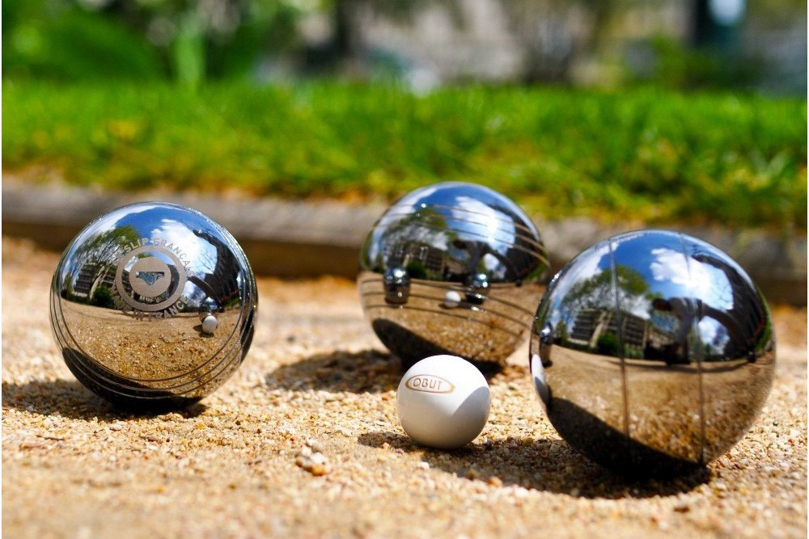


Le parcours sportif de 5 à 17 ans Lorenzo MELO

Slide 2
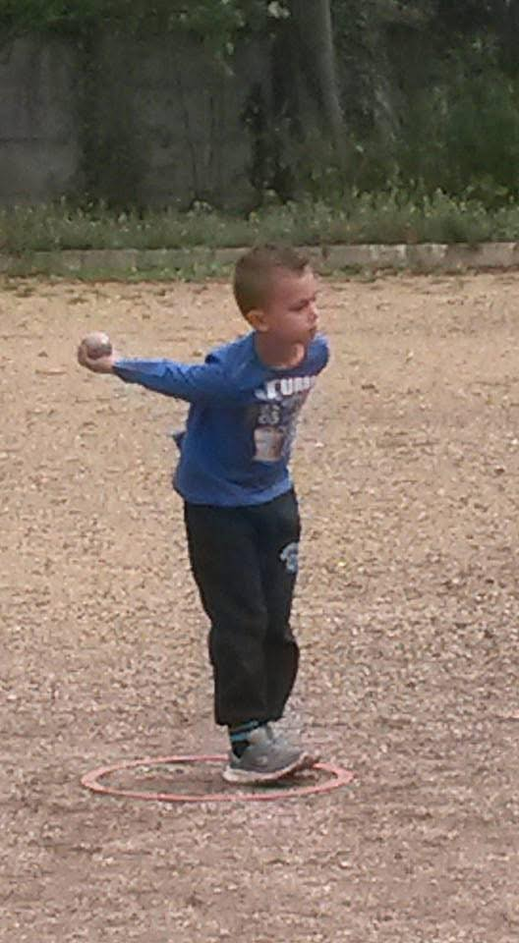

LORENZO A ITTEVILLE

Slide 3
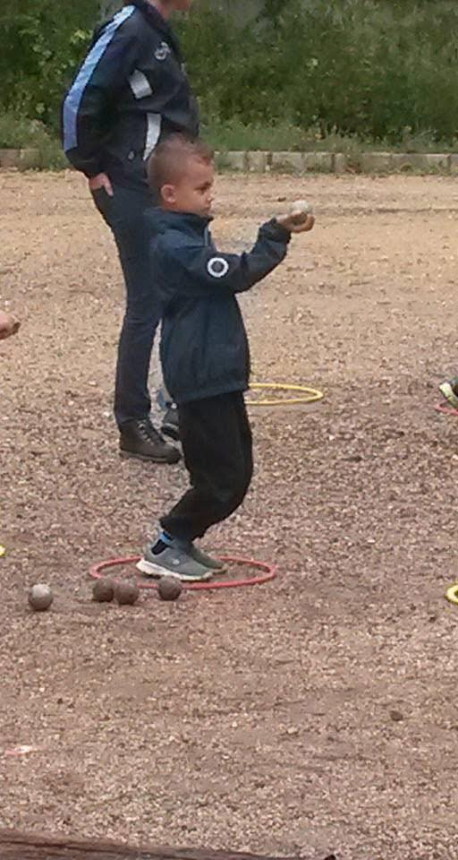
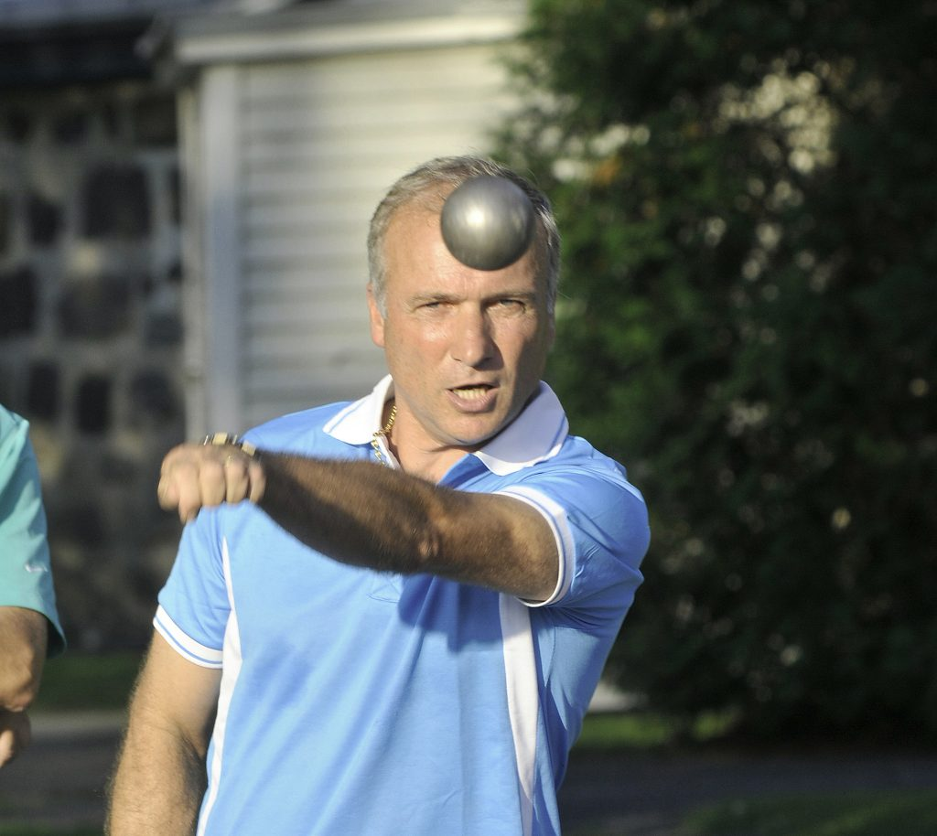
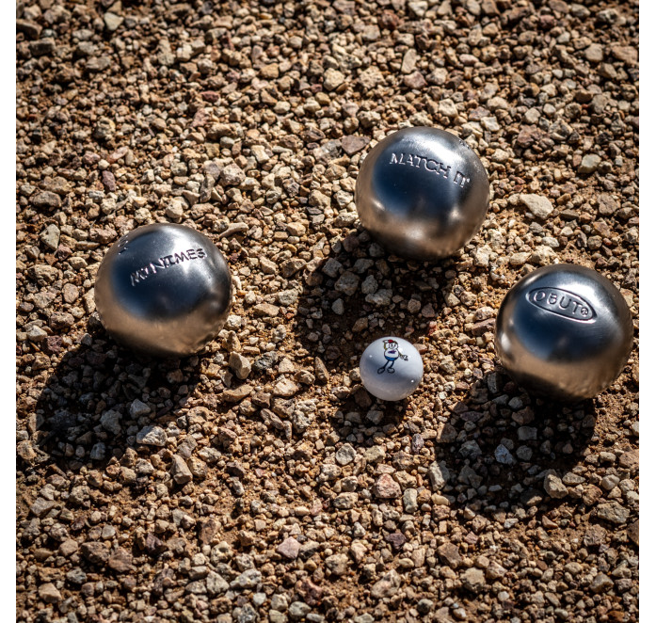
LES PETITS BOUCHON
A ITTEVILLE
AVEC Didier CHOUPAY
Notes:
LES PETITS BOUCHON A ITTEVILLE AVEC DIDIER CHOUPAY

Slide 4
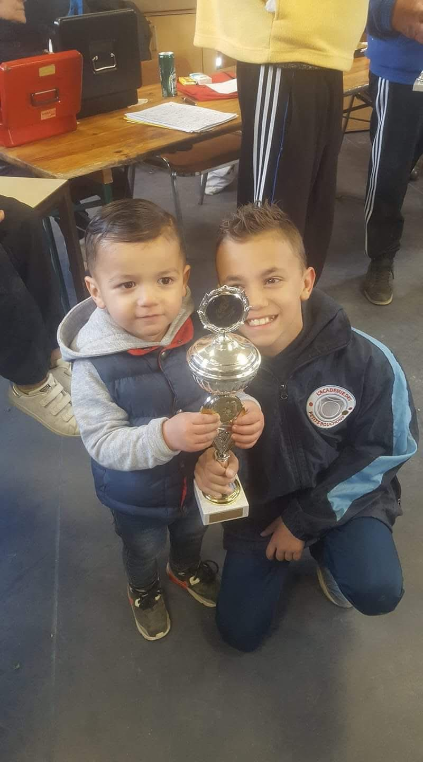

LORENZO
CHAMPION MINIME
A SVP VIRY
Notes:
LORENZO CHAMPION MINIME A SVP VIRY

Slide 5
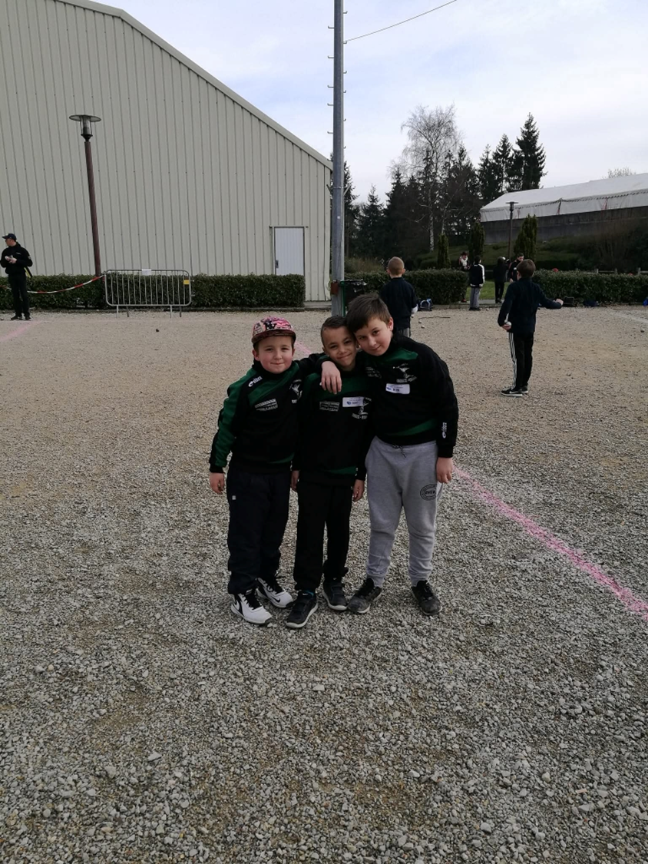
MINIMES :
LISANDRO / LORENZO / NOLAN
A ELANCOURT
CHAMPIONNAT REGIONAL
Notes:
MINIMES : LISANDRO / LORENZO / NOLAN A ELANCOURT

Slide 6
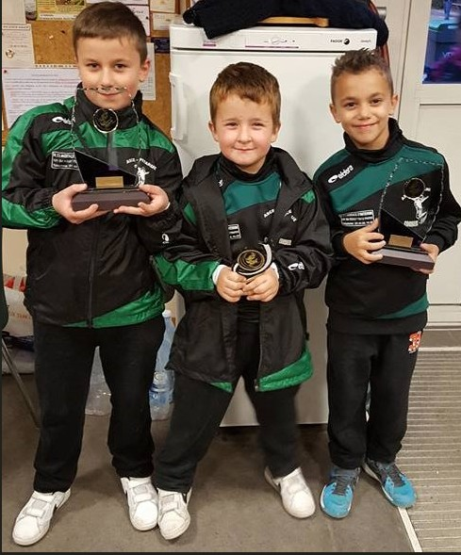
2016 TROPHEE JEUNES VIRY CHATILLON : NOLAN LISANDRO LORENZO.
Notes:
2016 TROPHEE JEUNES : NOLAN LISANDRO LORENZO.

Slide 7
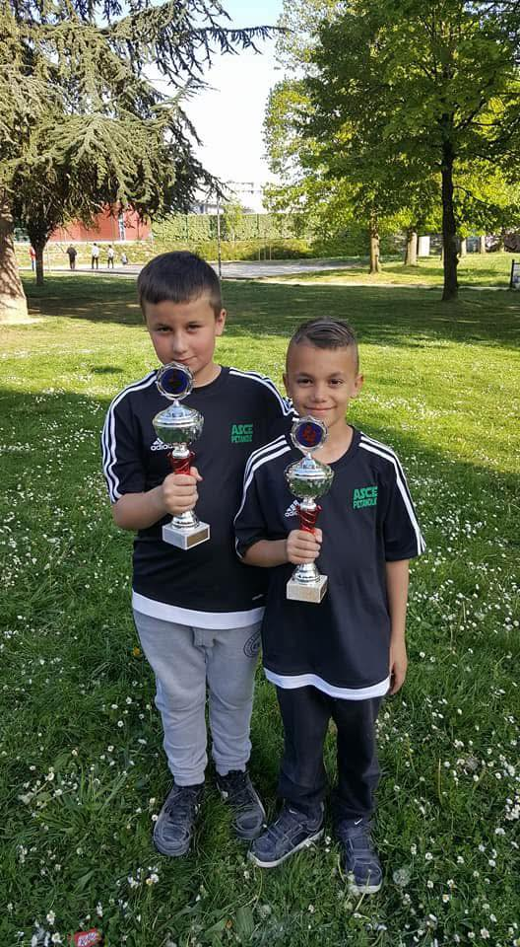

Slide 8
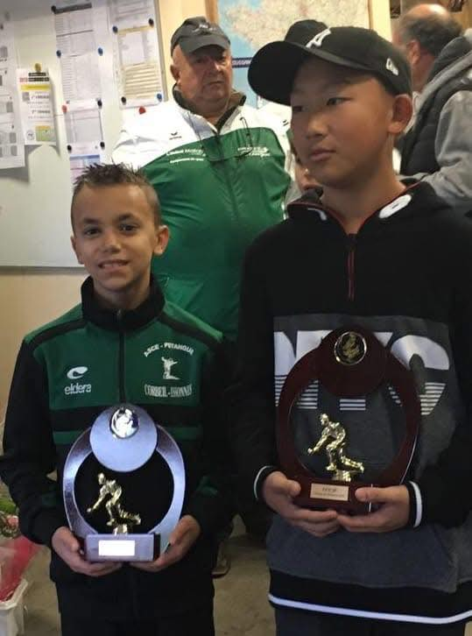

Slide 9
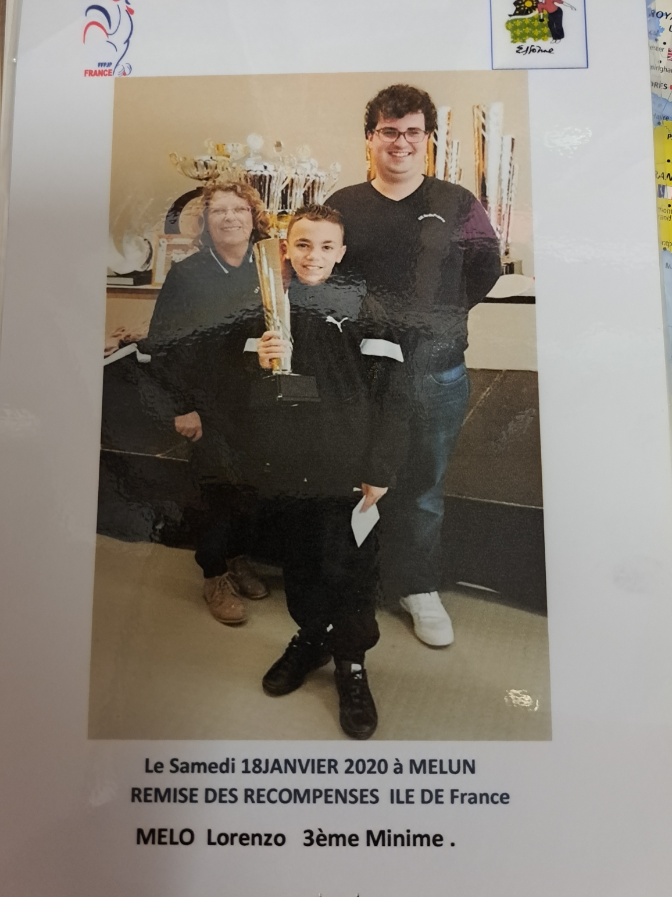


Slide 10
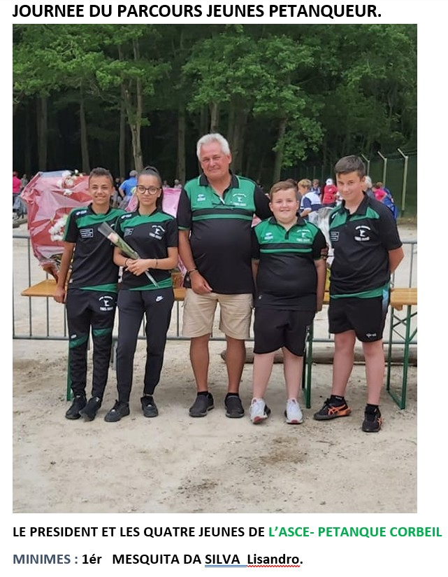
EQUIPE 2021
MINIMES CADETS JUNIORS
21 JUIN 2021
d’HUISON LONGUEVILLE
Notes:
EQUIPE.2021 MINIMES CADETS JUNIORS – 21 JUIN d’HUISON LONGUEVILLE

Slide 11
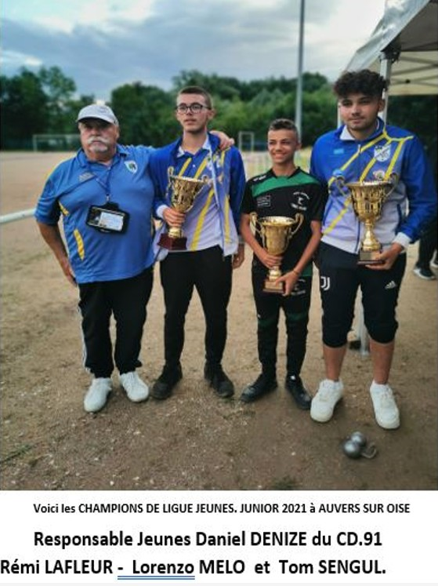

Slide 12
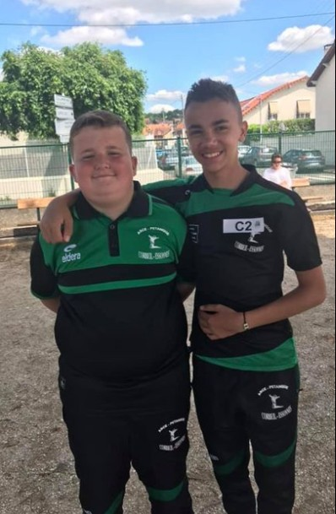

LISANDRO / LORENZO
TETE A TETE CADETS
A CORBEIL 2021
Notes:
LISANDRO / LORENZO TETE A TETE CADET A CORBEIL - 2021.

Slide 13
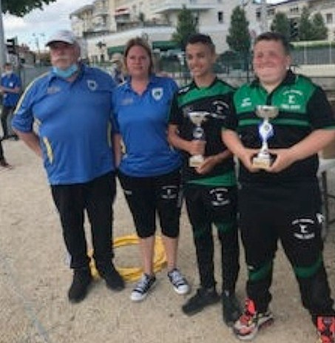
Notes:
DANIEL / AURORE CD.91 LORENZO ET LISANDRO A CORBEIL. TETE A TETE.

Slide 14
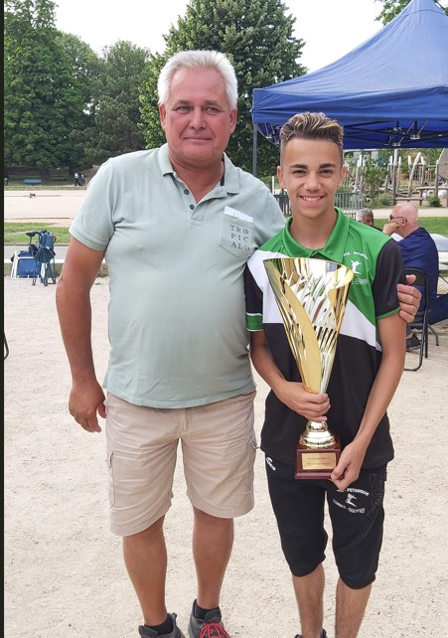

LORENZO
VICE – CHAMPION DE LIGUE
A CHOISY LE ROI 2022
Notes:
LORENZO VICE – CHAMPION DE LIGUE A CHOISY LE ROI 2022

Slide 15
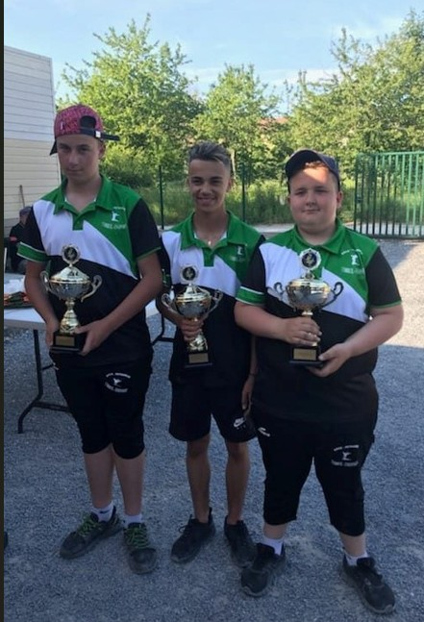
CHAMPION DEPARTEMENTAL TRIPLETTE A BRETIGNY
15 mai 2022
Notes:
CHAMPION DEPARTEMENTAL TRIPLETTE A BRETIGNY – 15 mai 2022

Slide 16
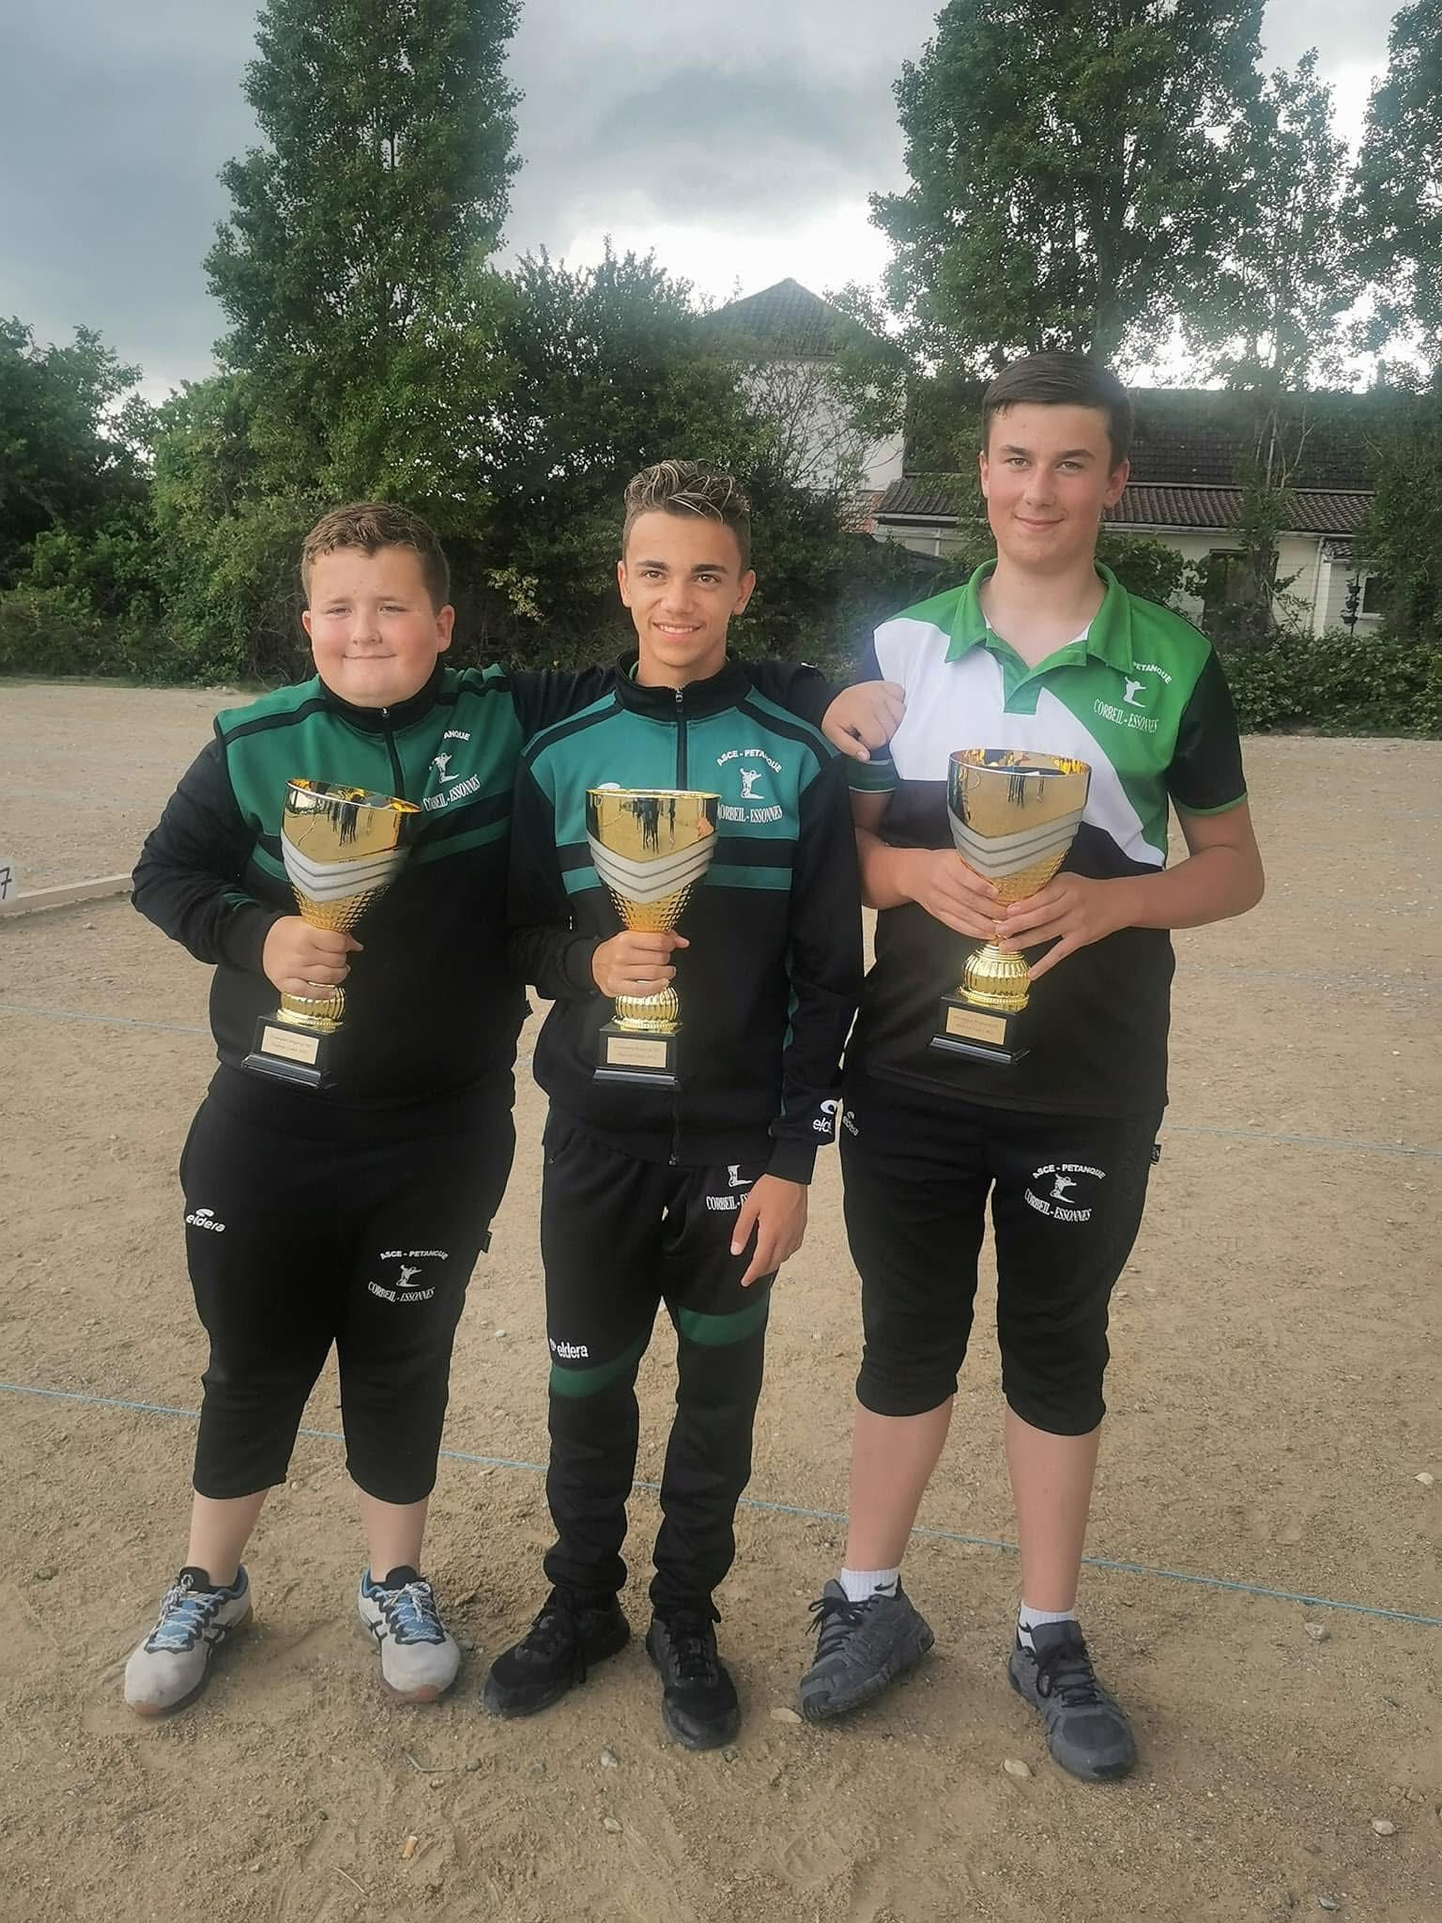
5 JUIN 2022 EN CADETS
LISANDRO / LORENZO / NOLAN
CHAMPION LIGUE TRIPLETTE
A GARGENVILLE
Notes:
5 JUIN 2022 EN CADET. LISANDRO / LORENZO / NOLAN CHAMPION LIGUE TRIPLETTE A GARGENVILLE

Slide 17
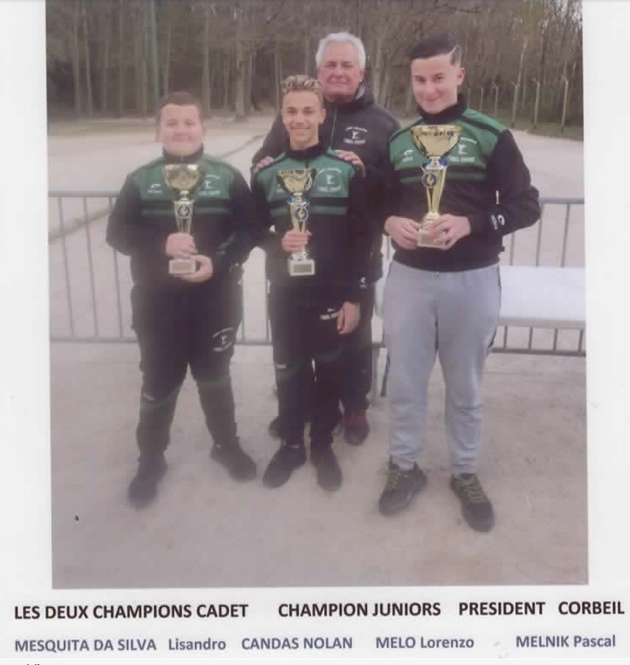

Slide 18
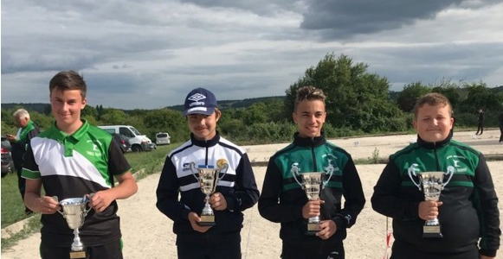

Slide 19
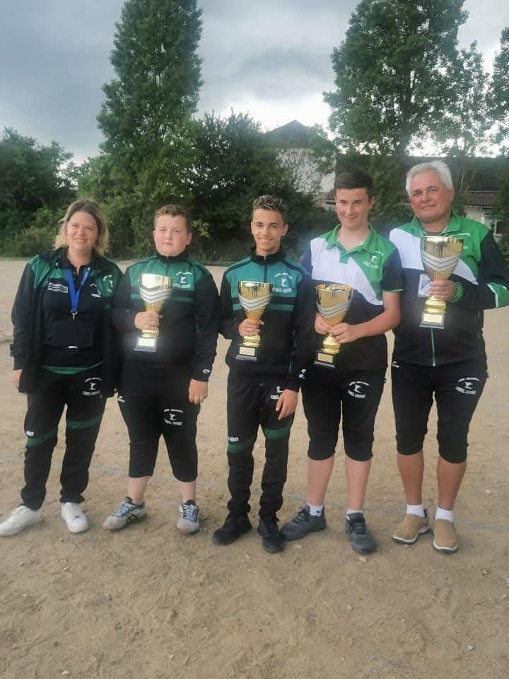
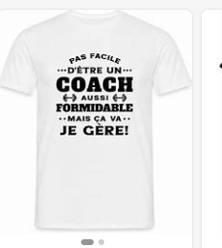
2022
COACH AURORE LISANDRO / LORENZO / NOLAN / LE PRESIDENT
Notes:
2022 COACH AURORE . LISANDRO / LORENZO / NOLAN / LE PRESIDENT

Slide 20
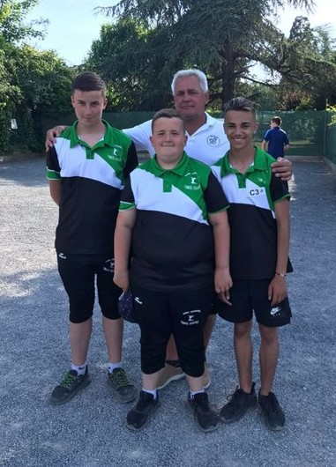
Notes:
NOLAN / LISANDRO / LORENZO / LE PRESIDENT A BRETIGNY.

Slide 21
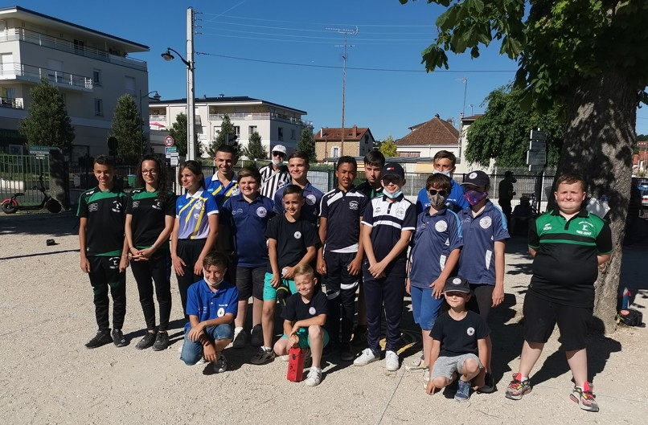
TETE a TETE CORBEIL ESSONNES JEUNES 2021

Slide 22
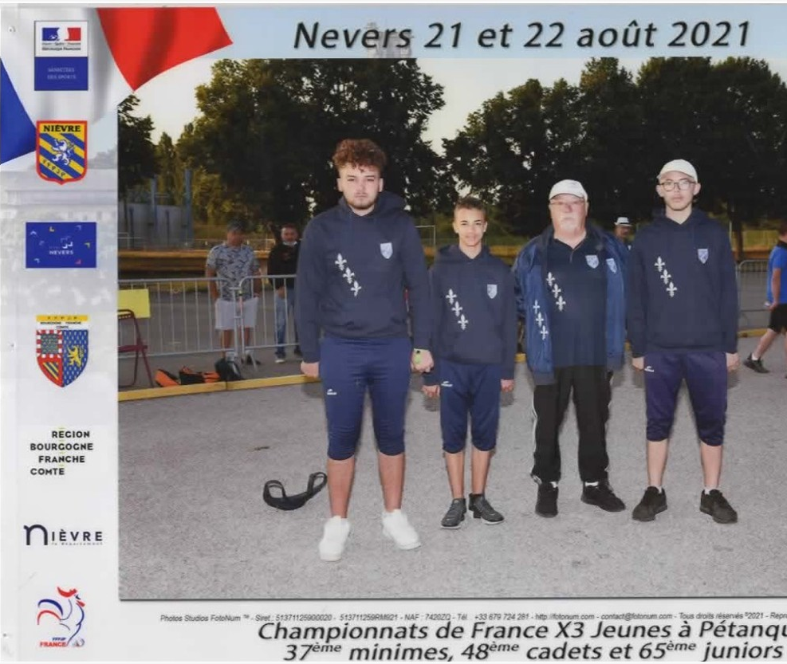

Slide 23
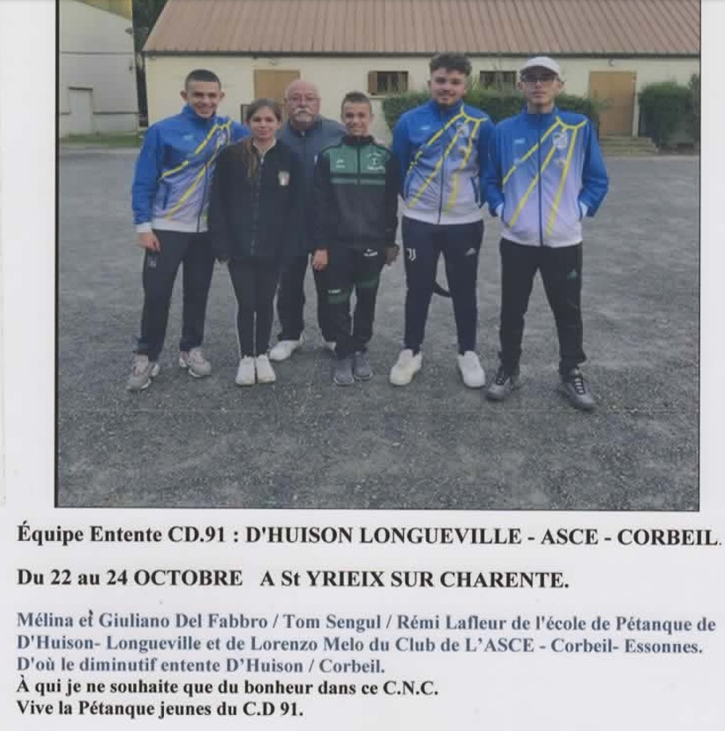
2021

Slide 24
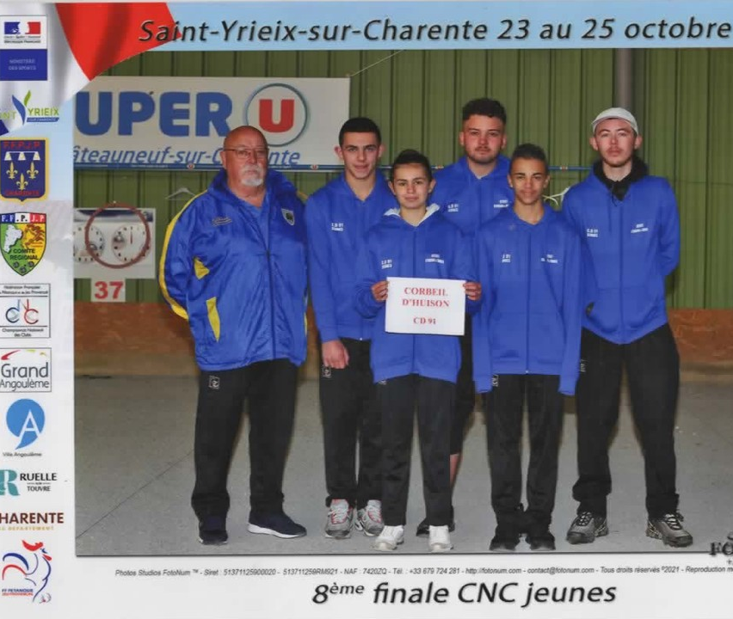
2021

Slide 25
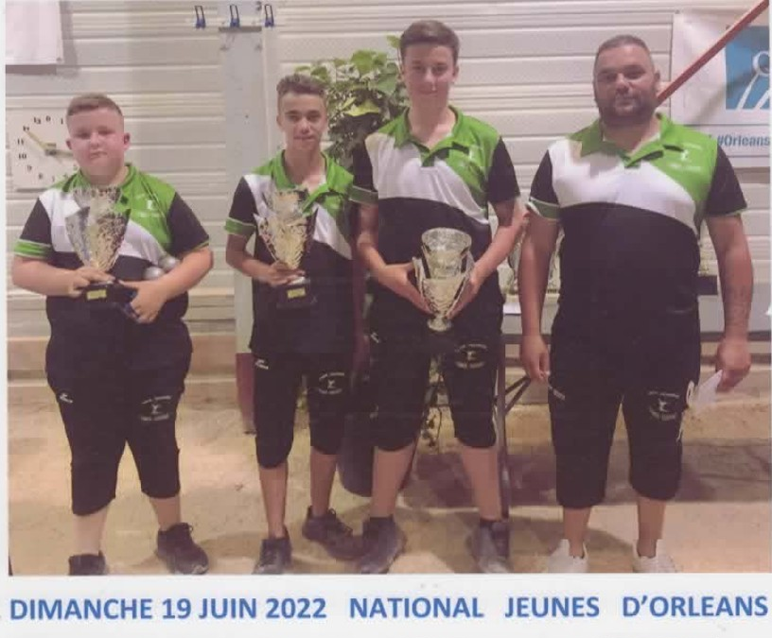


Slide 26
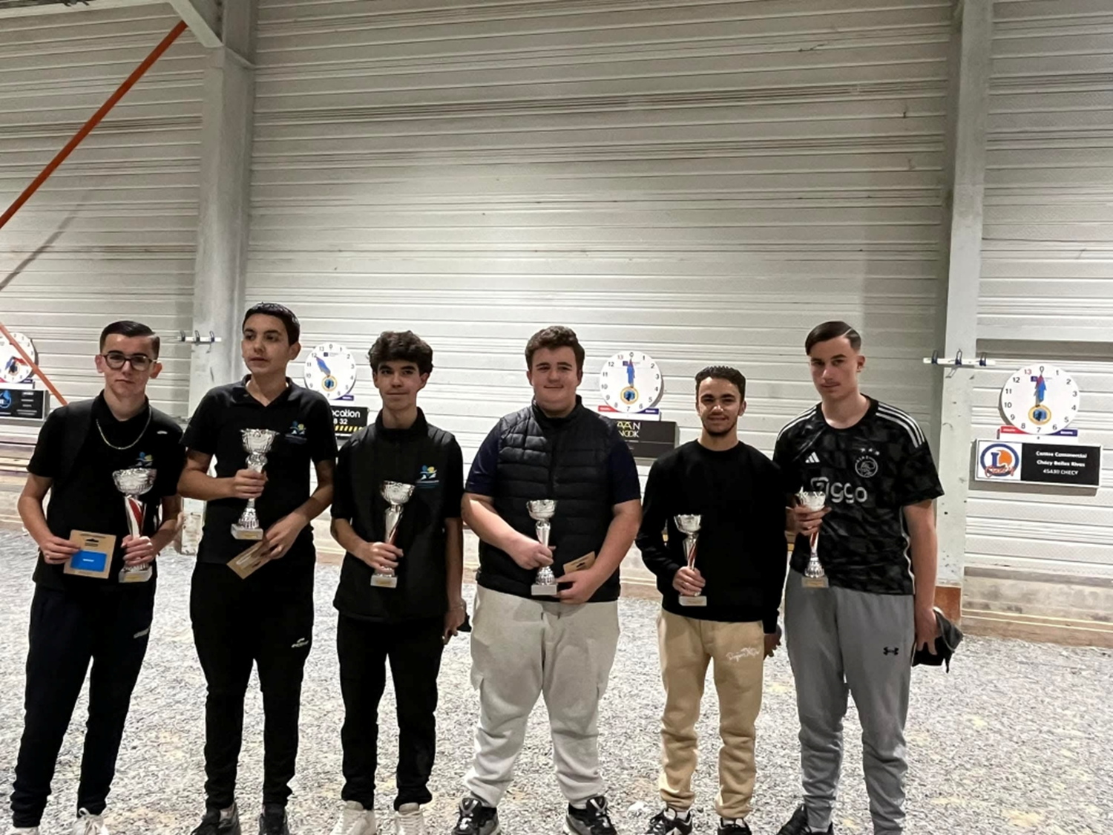
FINALISTE DU NATIONAL D’ORLEANS JUIN 2022
Notes:
FINALISTE DU NATIONAL D’ORLEANS

Slide 27
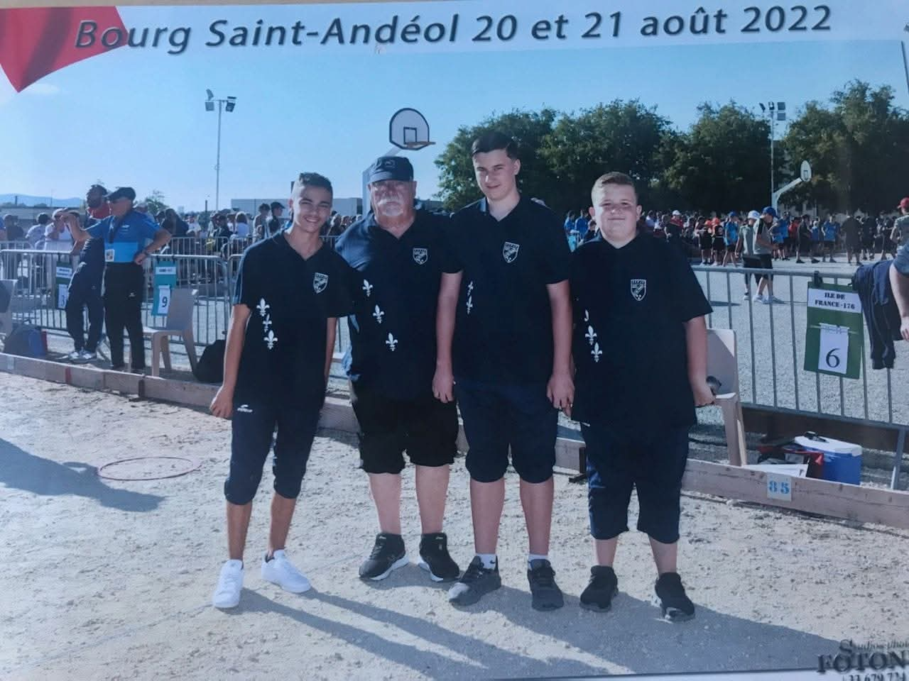

Slide 28
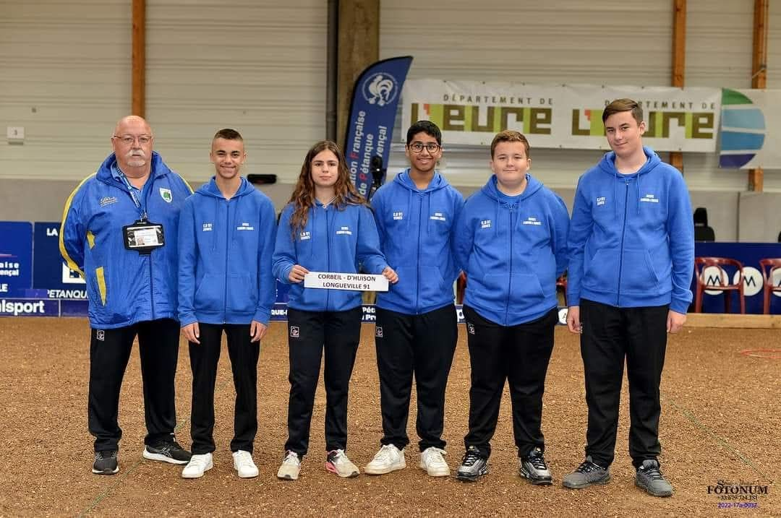
CNC JEUNESOCTOBRE 2022 A ST PIERRE LES ELBOEUF

Slide 29
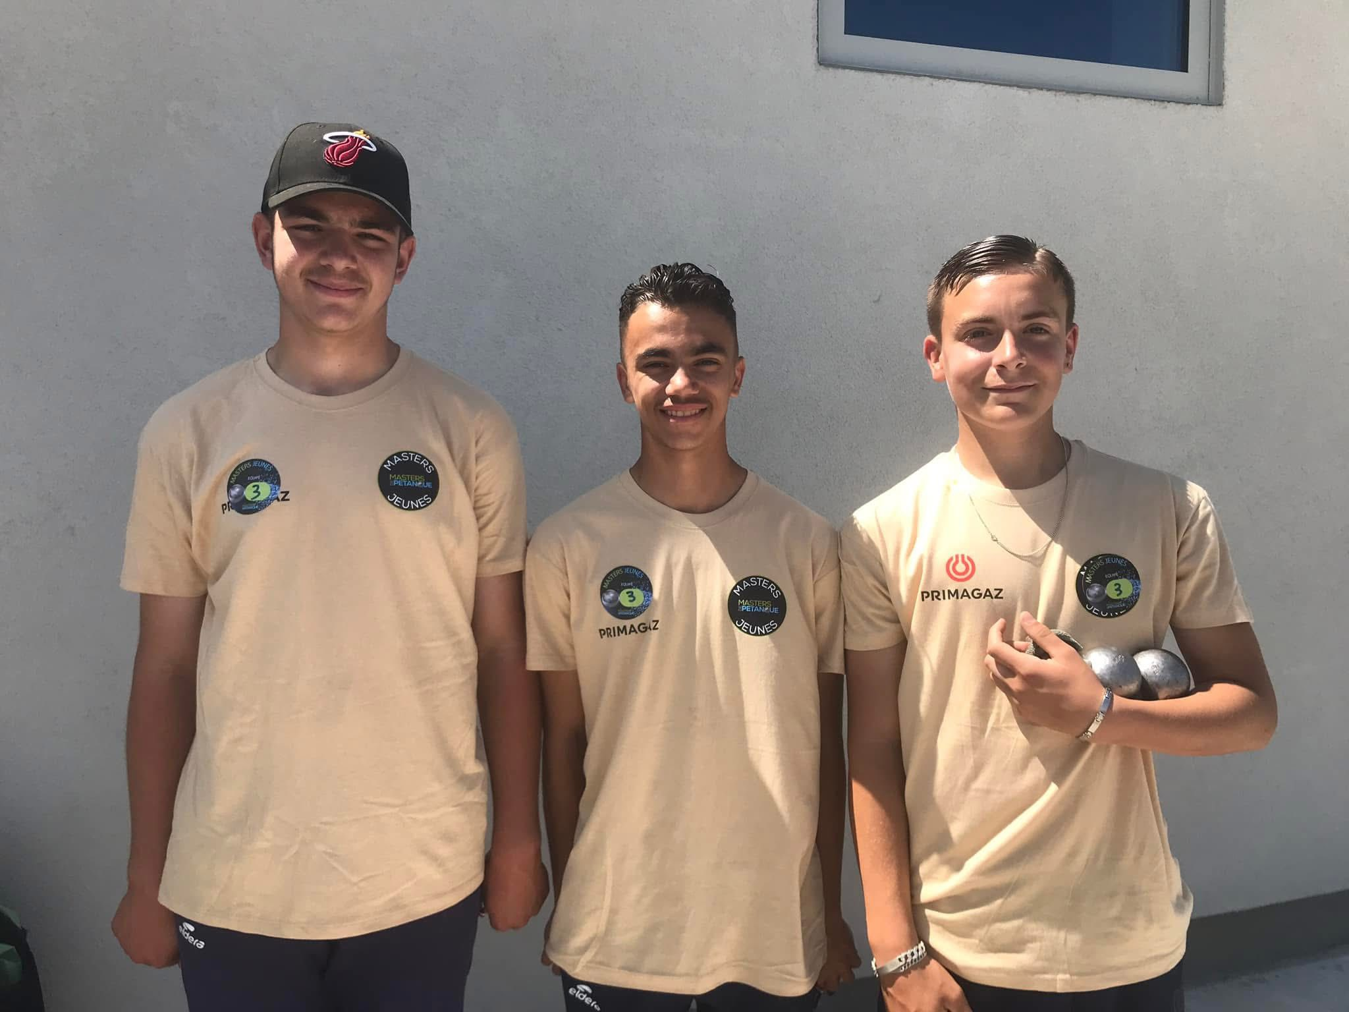
MASTERS 2023 - 1 ERE ANNEE JUNIORS A FRANCONVILLE LENNY / MATHEO / LORENZO
Notes:
2023 1 ANNEE JUNIORS A FRANCONVILLE LENNY / MATHEO / LORENZO.

Slide 30
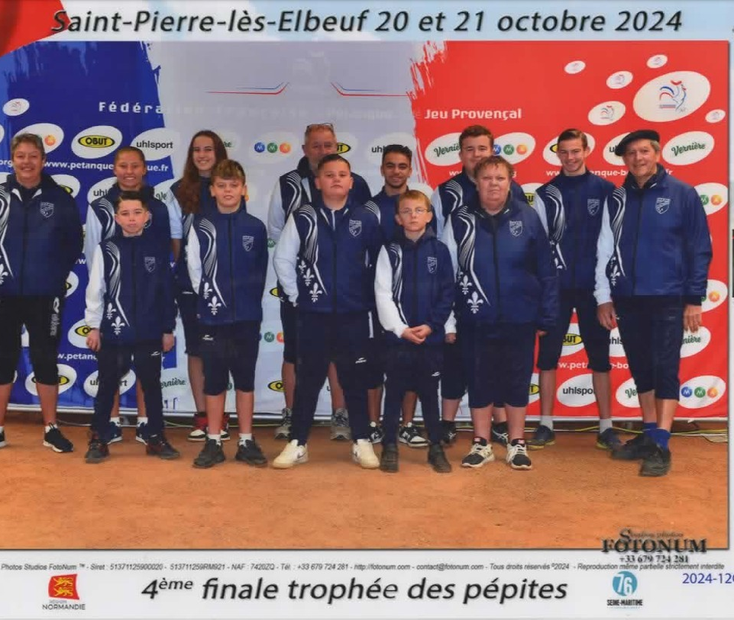

Slide 31
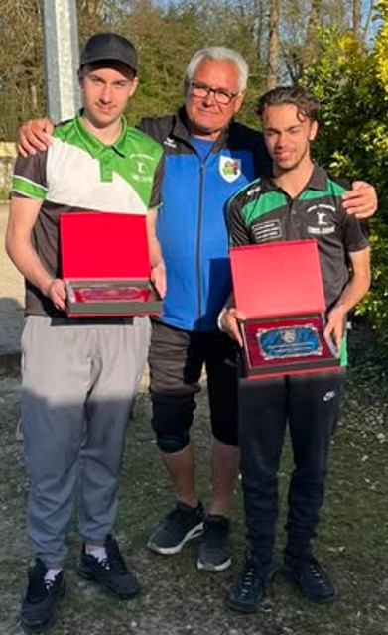
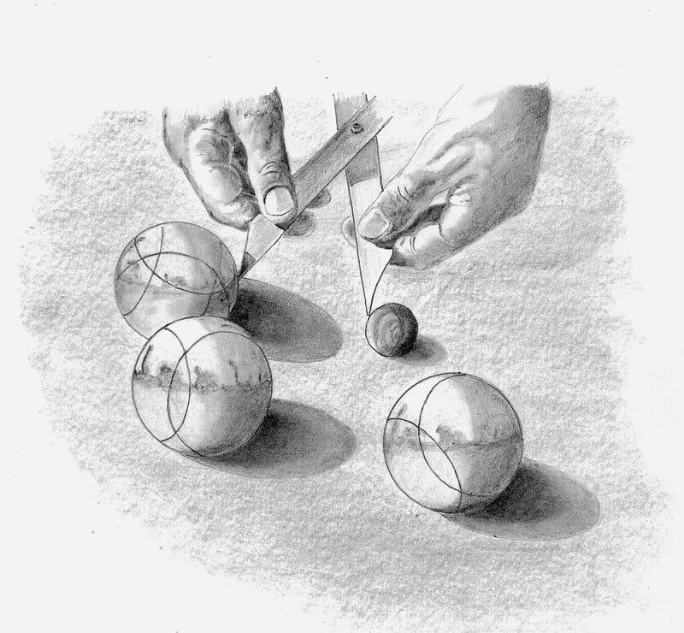
2025 CHAMPION DOUBLETTE
A ITTEVILLE
Notes:
2025 CHAMPION DOUBLETTE A ITTEVILLE

Slide 32
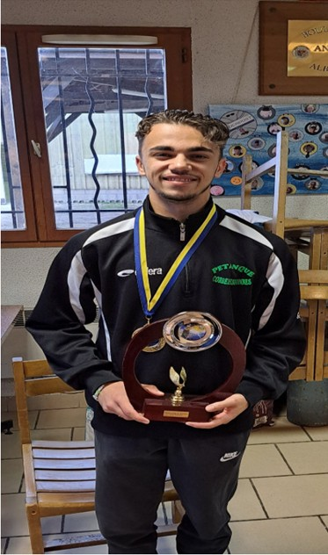
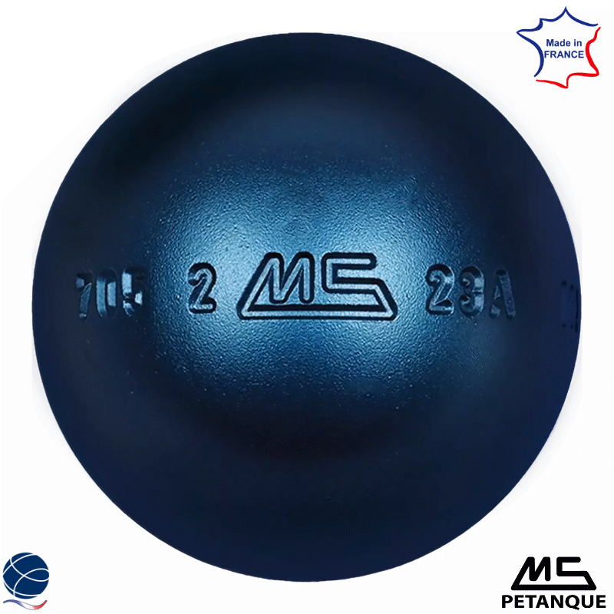
2025
CHAMPION DEPARTEMENTAL JUNIOR DU TIR DE PRECISION A PARAY VIEILLE POSTE
Notes:
2025 CHAMPION DEPATEMENTAL JUNIOR DU TIR DE PRECISION A PARAY VIEILLE POSTE.

Slide 33
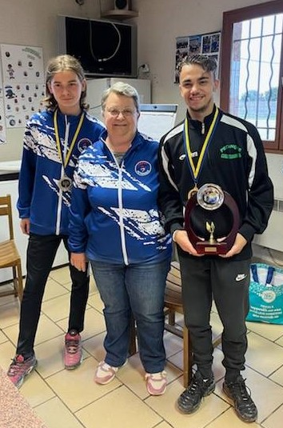
2025 CHAMPION DEPARTEMENTAL JUNIOR DU TIR DE PRECISION A PARAY VIEILLE POSTE
Notes:
2025 TIR DE PRECISION JUNIORS A PARAY VIEILLE POSTE.

Slide 34
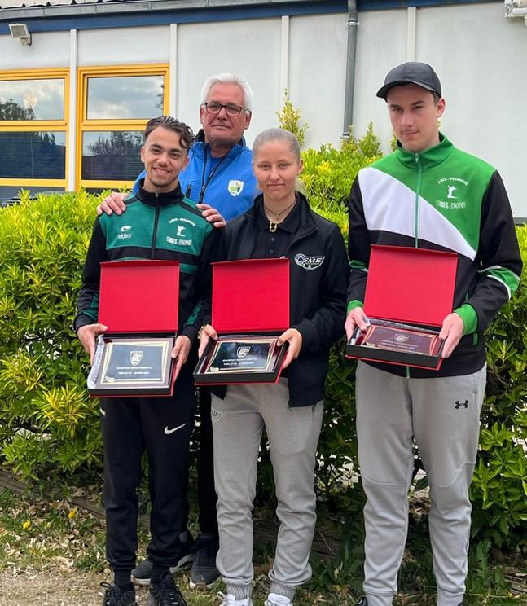
CHAMPION TRIPLETTE DEPARTEMENTAL
A CHILLY MAZARIN
LORENZO / SIENNA / NOLAN
Notes:
2025 CHAMPION TRIPLETTE DEPARTEMENTAL A CHILLY MAZARIN LORENZO / SIENNA / NOLAN.

Slide 35
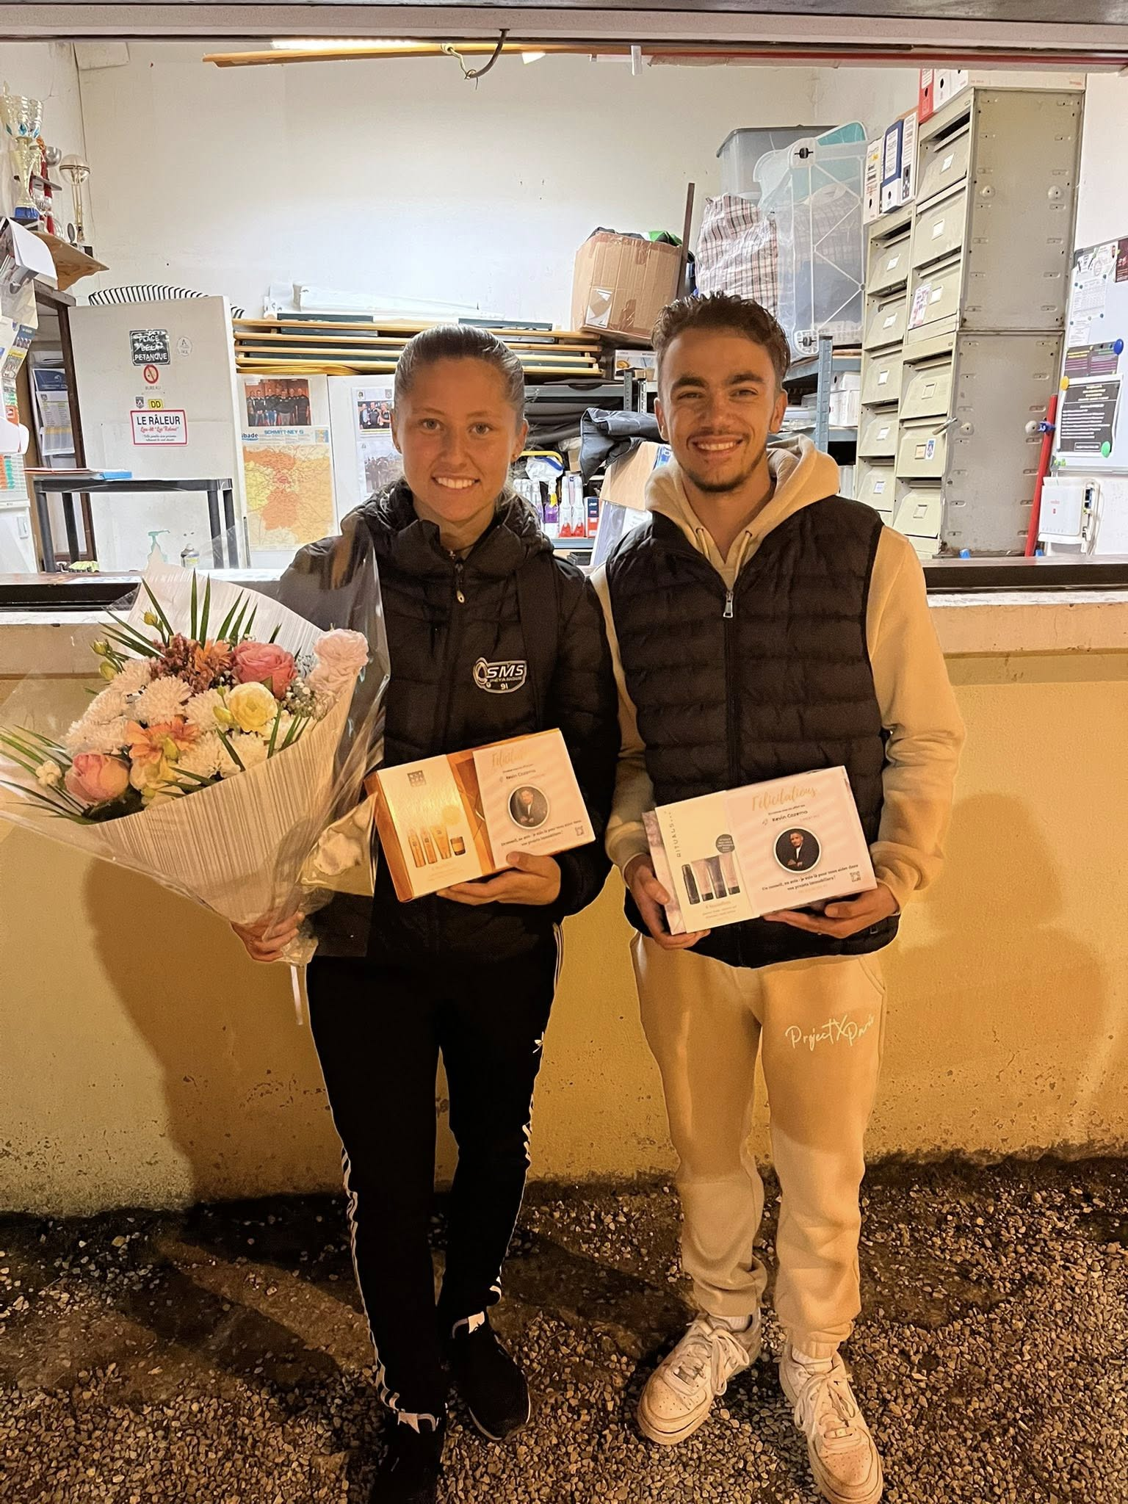
A CORBEIL – ESSONNES
SIENNA / LORENZO
Notes:
2025 A CORBEIL – ESONNES SIENNA / LORENZO

Slide 36
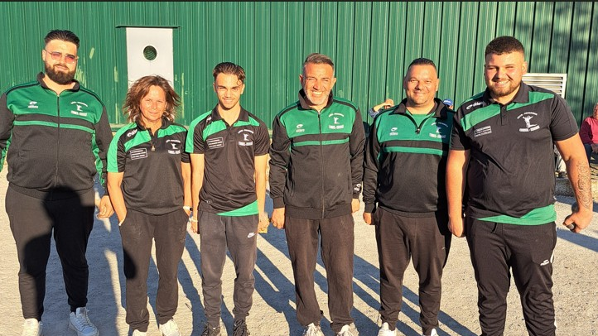
2025 1ér TOUR COUPE DE France A MORSANG SUR ORGE
Notes:
2025 1ér TOUR COUPE DE France A MORSANG SUR ORGE

Slide 37
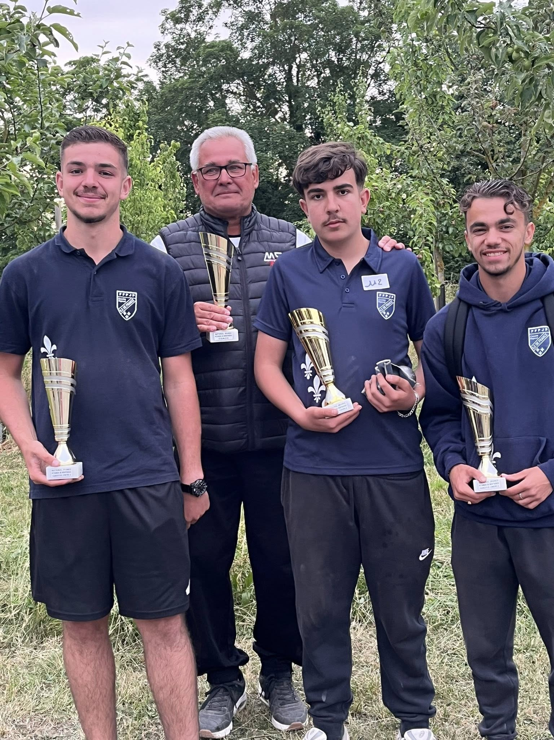
A MONTDIDIER
LENNY / BENJY / LORENZO
Gagnent
LE NATIONAL JUNIOR.

Slide 38
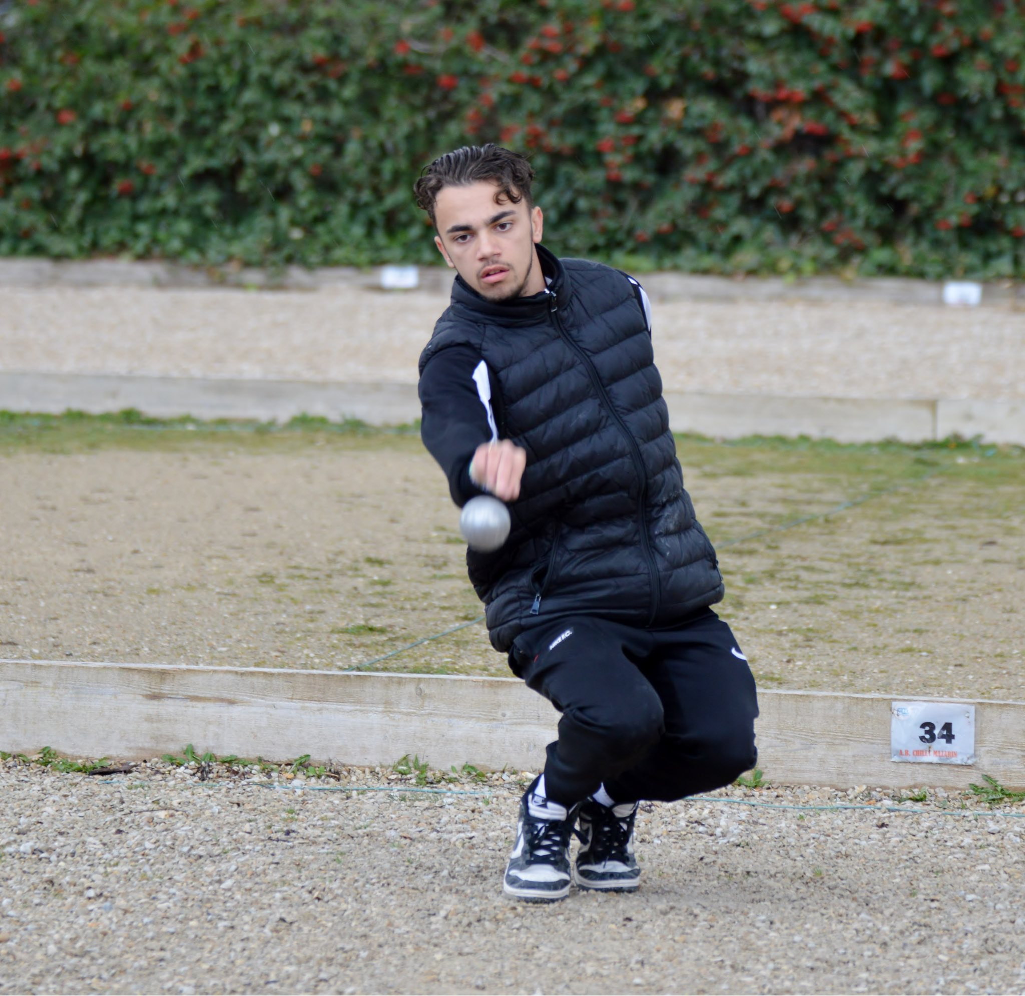
2025 LORENZO A CHILLY MAZARIN CNC JUNIORS
Notes:
2025 LORENZO A CHILLY MAZARIN CNC JUNIORS.

Slide 39
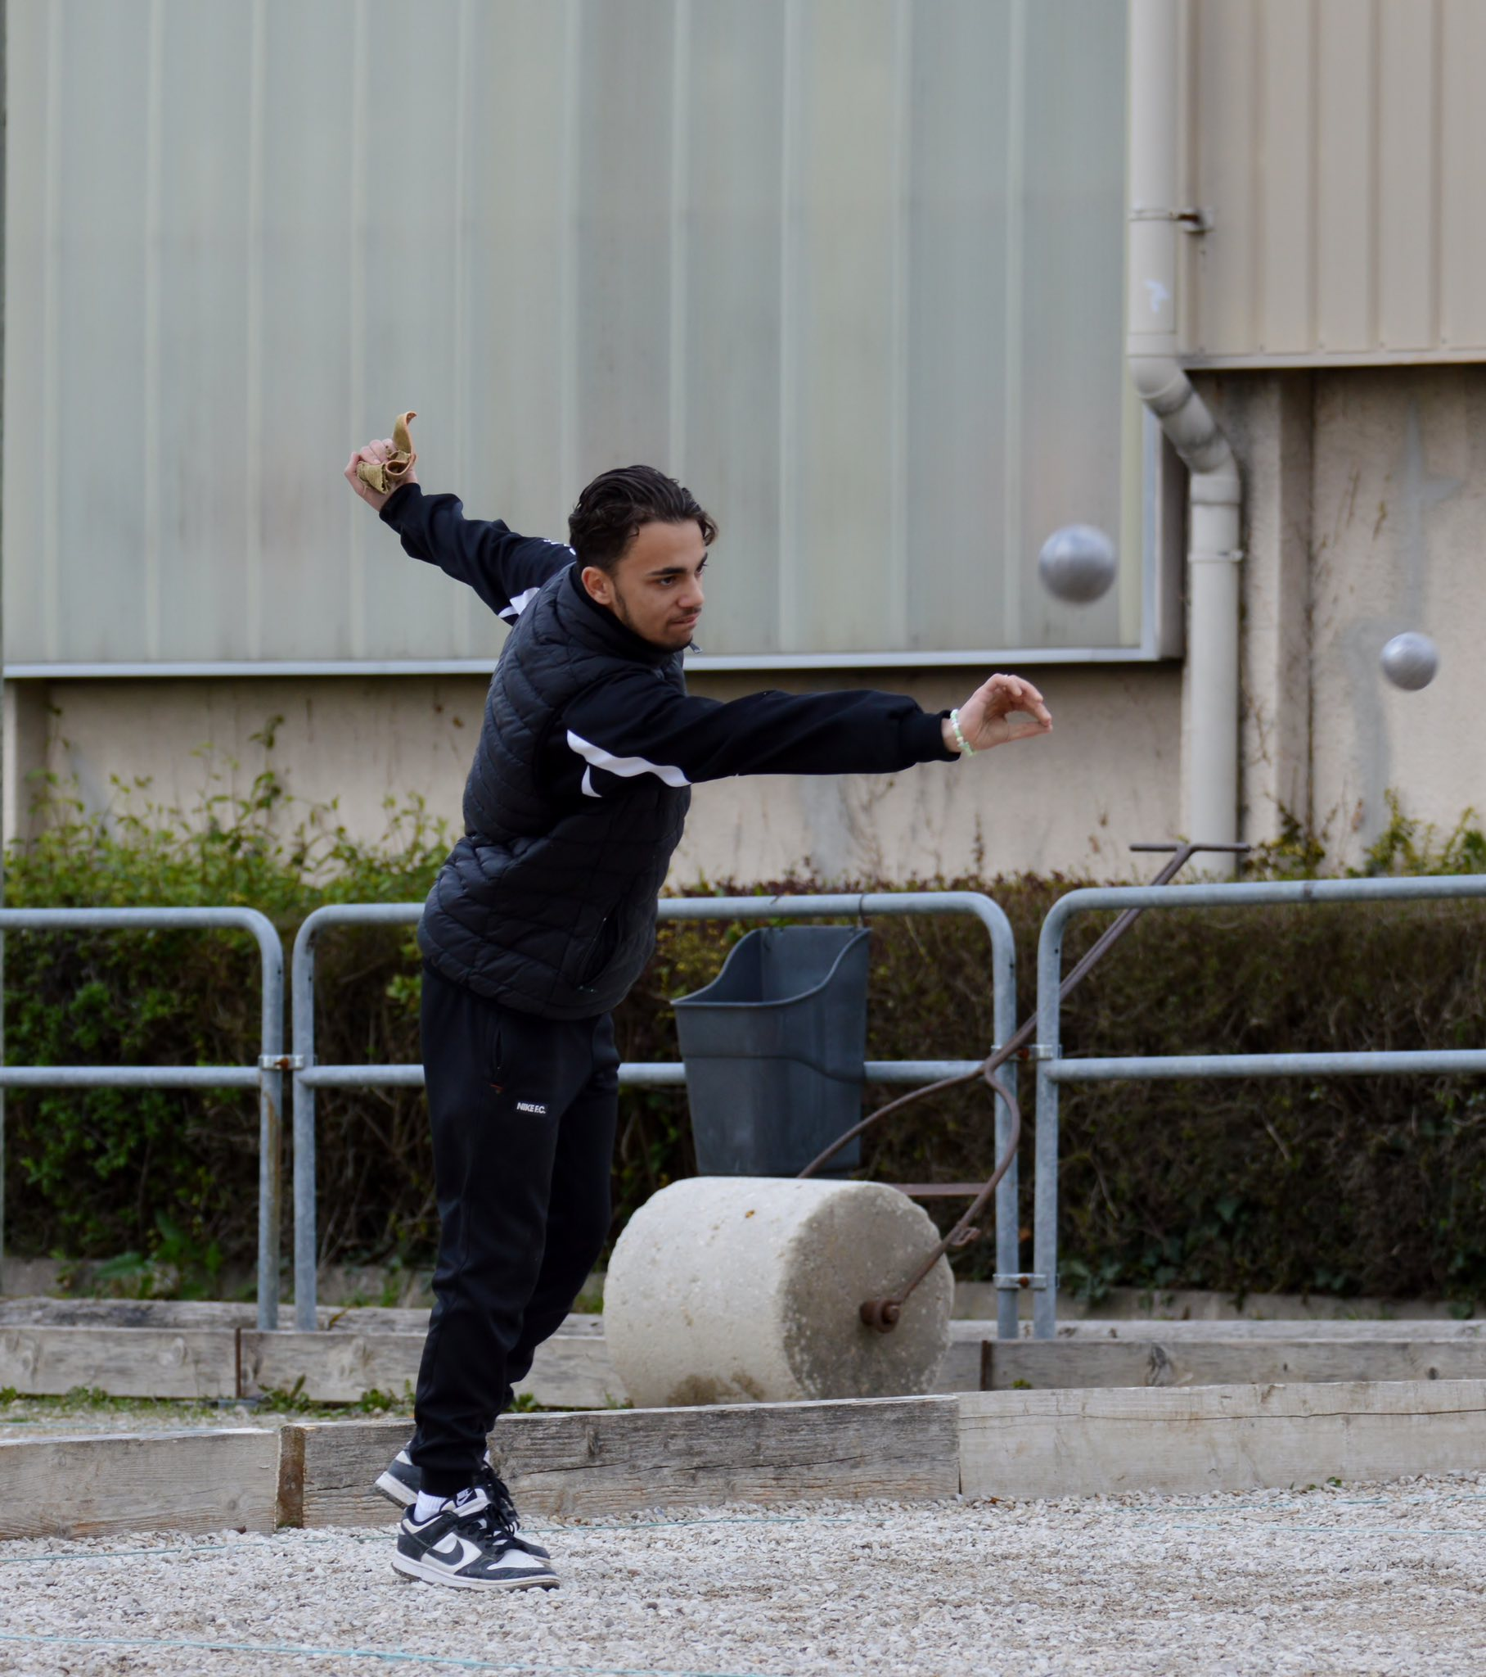
CNC JUNIORS
LORENZO AU TIR
Notes:
2025 CNC JUNIORS LORENZO AU TIR.

Slide 40
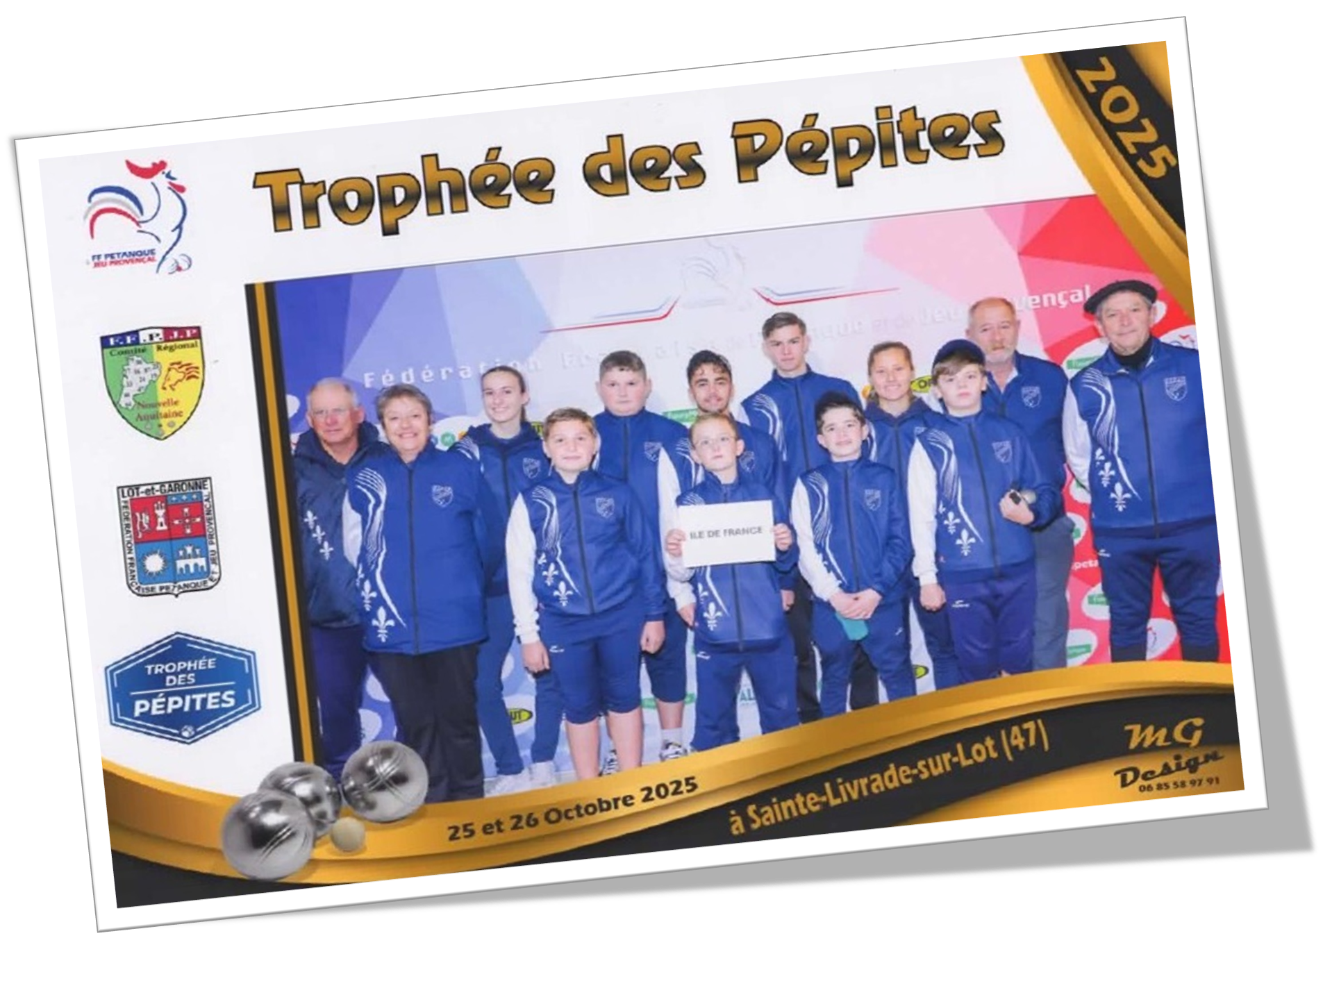

Slide 41
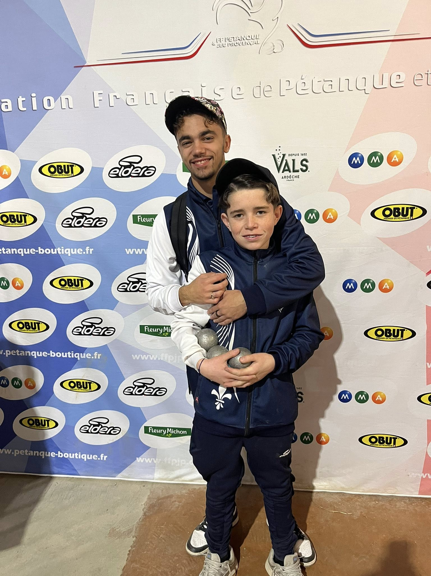
JUNIOR LORENZO / CADET CLAYTON
2025 TROPHEE DES PEPITES
Notes:
JUNIOR LORENZO / CADET CLAYTON 2025 TROPHEE DES PEPITES.

Slide 42
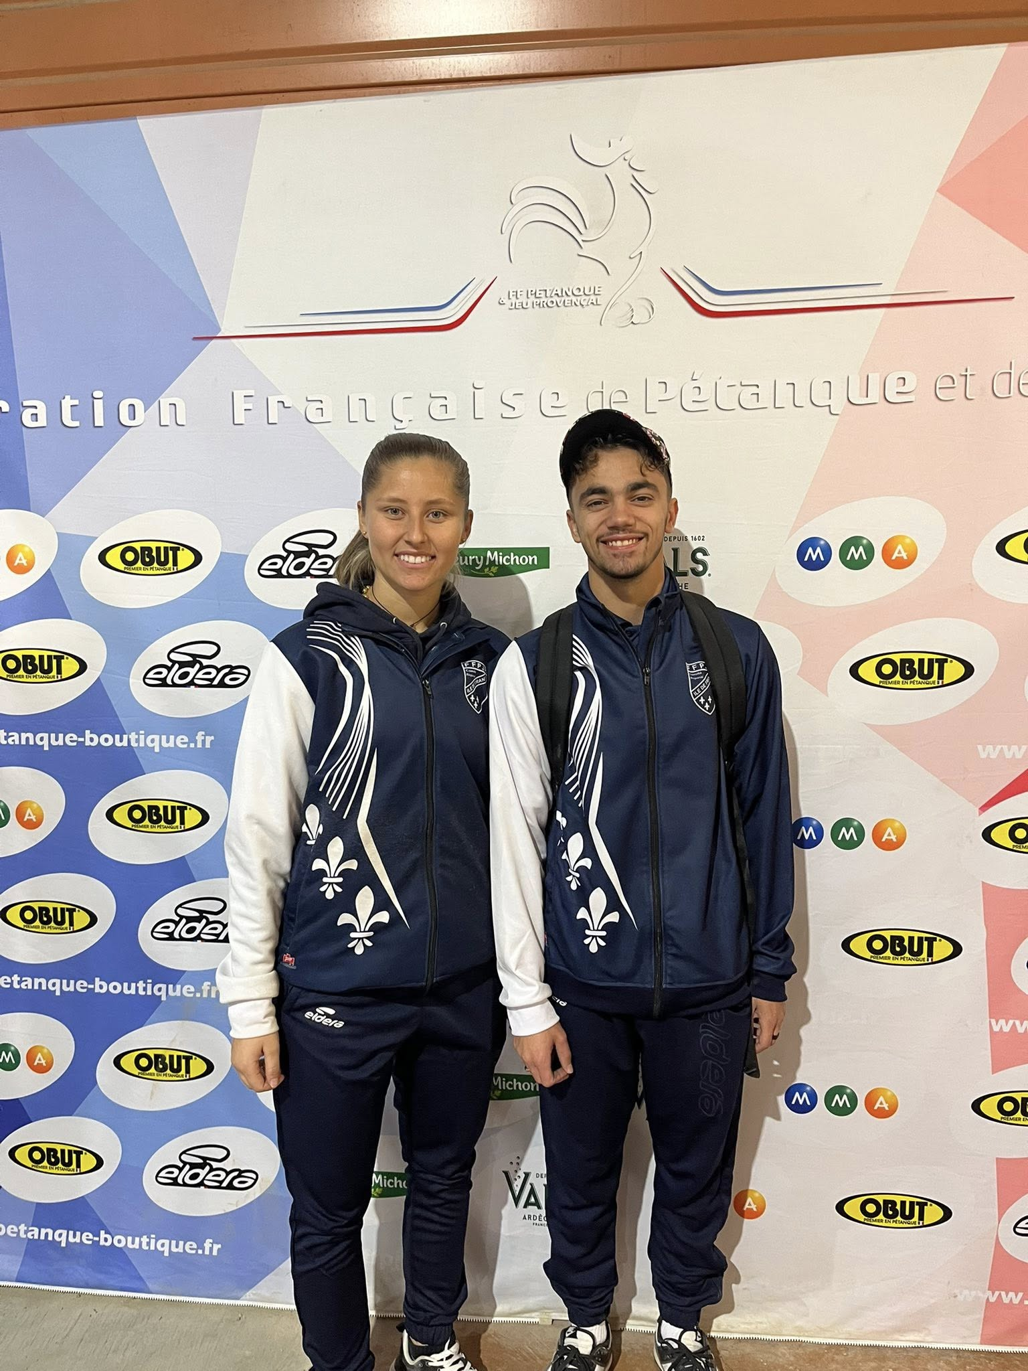
TROPHEE DES PEPITES 2025
SIENNA /LORENZO
Notes:
TROPHEE DES PETITES 2025. SIENNA /LORENZO

Slide 43
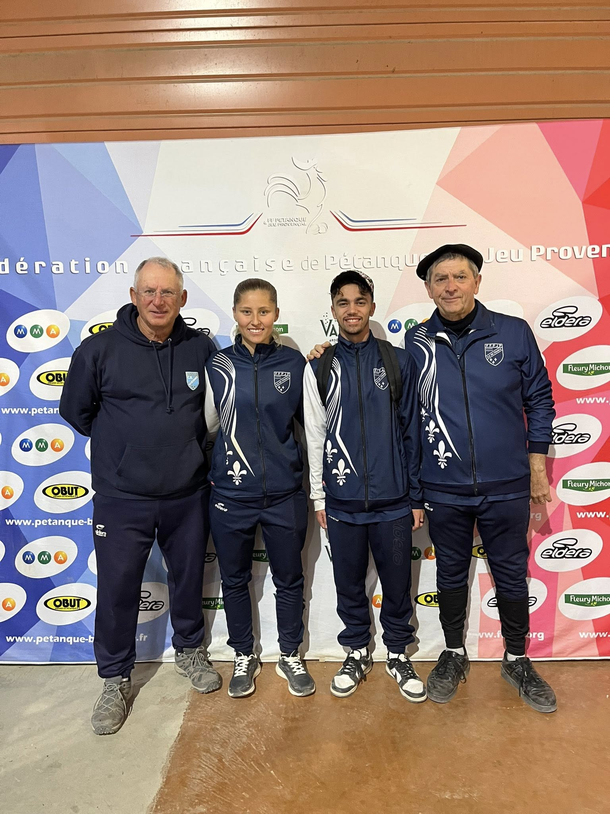
6ème/16 au Trophée des Pépites 2025
COACHS : JEAN LUC ET JOEL
SIENNA / LORENZO
Notes:
COACHS : JEAN LUC ET JOEL. SIENNA / LORENZO.

Slide 44
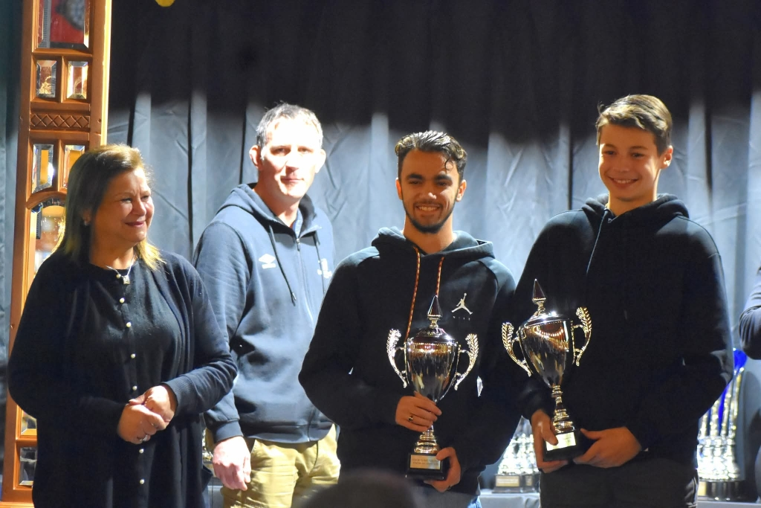
TROPHEE DES SPORTS A CORBEIL - CATEGORIE MEILLEUR JEUNE DE L’ANNEE 2025
/LORENZO 3ème EX EAQUO.
21 Novembre 2025
Notes:
TROPHEE DES SPORTS A CORBEIL. CATEGORIE MEILLEUR JEUNE / LORENZO 3ème EX EAQUO.

Slide 45
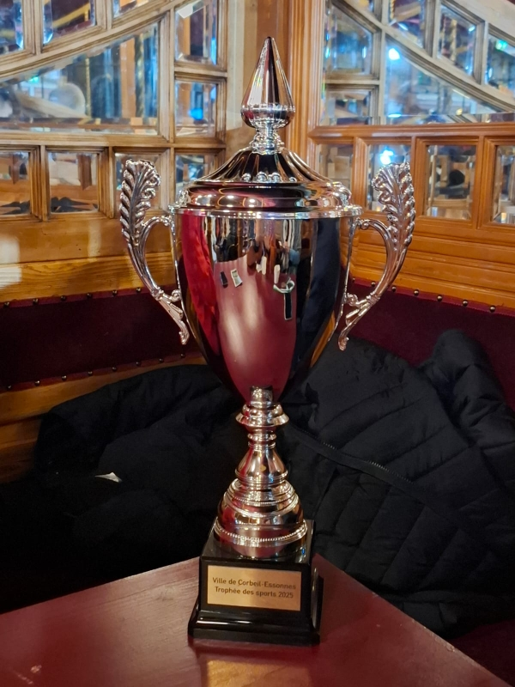

TROPHEE DES SPORTS A CORBEIL
CATEGORIE MEILLEUR JEUNE 2025 / LORENZO 3ème EX EAQUO.
21 Novembre 2025
Notes:
TROPHEE DES SPORTS VENDREDI 21 /11/2025

Slide 46




BRAVO ET FELICITATIONS POUR TA DERNIERE ANNEE JUNIORS
Notes:
LORENZO AVEC SON TROPHEE BRAVO ET FELICITATIONS POUR TA DERNIERE ANNEE JUNIORS.

